Slide 1
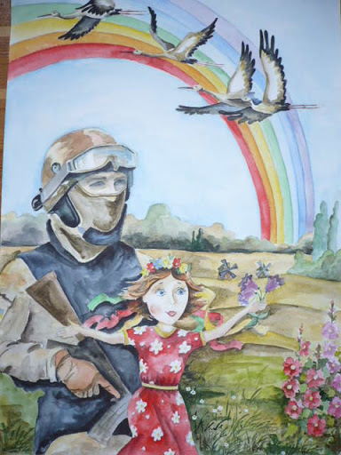
Я досліджую світ
1 клас
людина і світ
Урок 63
Як підтримати захисників
нашої держави?

Slide 2
Очікування «Загадкові листи»
Обери лист, який ти хочеш відкрити
(для відкриття по листі варто натиснути)
Чудове спілкування
Приємні зустрічі
Отримаю втомлення
Цікаві знання
Зайва інформація
Стикнусь із труднощами

Slide 3
Вправа «Синоптик»
Ясно хмарно похмуро
дощ гроза сніг
Яка зараз пора року?
Який стан неба?
Яка температура повітря?
Який місяць?
Чи були протягом доби опади?
Яке число?
Погода вітряна чи безвітряна?
Який день тижня?

Slide 4
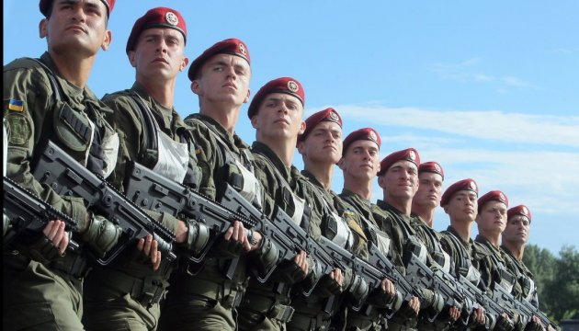
Як ти гадаєш …
Хто такі захисники?
Це люди, які захищають нашу незалежність
Чи були у тебе зустрічі із захисниками?
Які риси притаманні захиснику?
Мужність, любов до Батьківщини, відповідальність
Хто може бути захисником?

Slide 5
Захисники нашої держави
Захисники нашої держави боронять незалежність України. Це складний,
але почесний обов’язок.
Ті, хто безстрашно захищають нашу державу, – справжні герої!
Але й вони, наші захисники, потребують нашої підтримки та розуміння.
Бо ми всі – єдина родина – українська громада! Ми всі прагнемо самостійності й незалежності!

Slide 6
Чи знайомий тобі цей вислів?
Це – українське вітання, національне гасло. Це привітання використовують в українській армії.
Цим гаслом вшановують пам’ять загиблих воїнів.

Slide 7
Перегляд відеоролика про бійців АТО

Slide 8
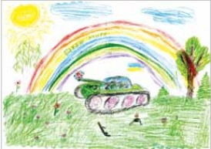
Розглянь малюнки, які діти
намалювали нашим захисникам
Що зображено на малюнках?
Як ти подякуєш нашим захисникам?

Slide 9
Фізкультхвилинка

Slide 10
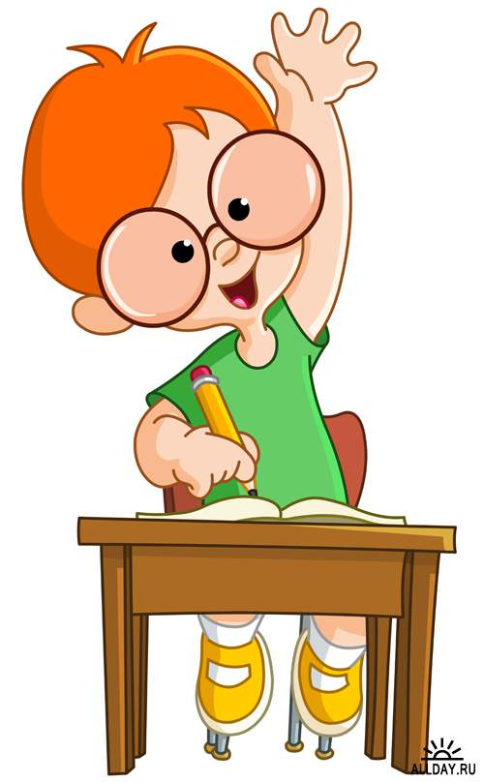
Поясни прислів’я
Де мужність, там і перемога.
Для перемоги треба діяти.
Мужню людину ніщо не зламає.
Вона йде назустріч небезпеці й
не замислюється про труднощі.

Slide 11
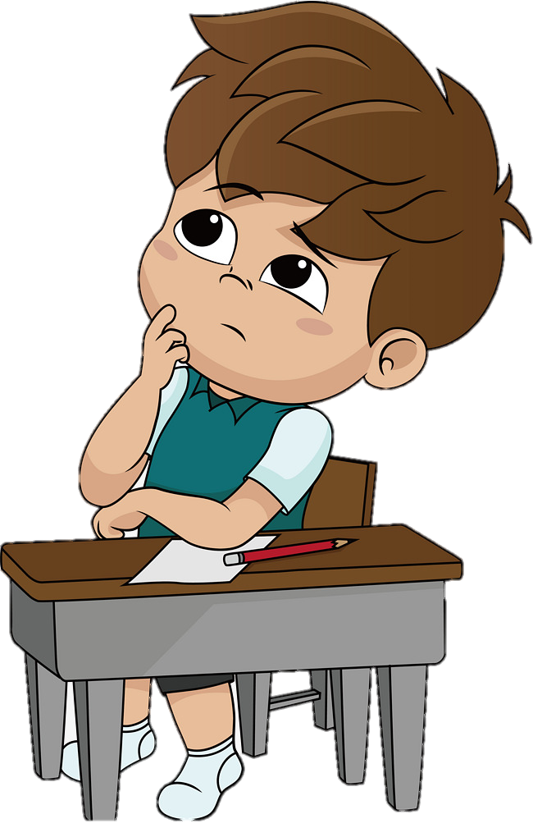
Поміркуй
Чи знаєш ти хто такий волонтер?
Волонтер – людина, яка займається добровільною, безкорисливою, суспільно- корисною діяльністю.
Чи зустрічав/ла ти волонтерів?

Slide 12
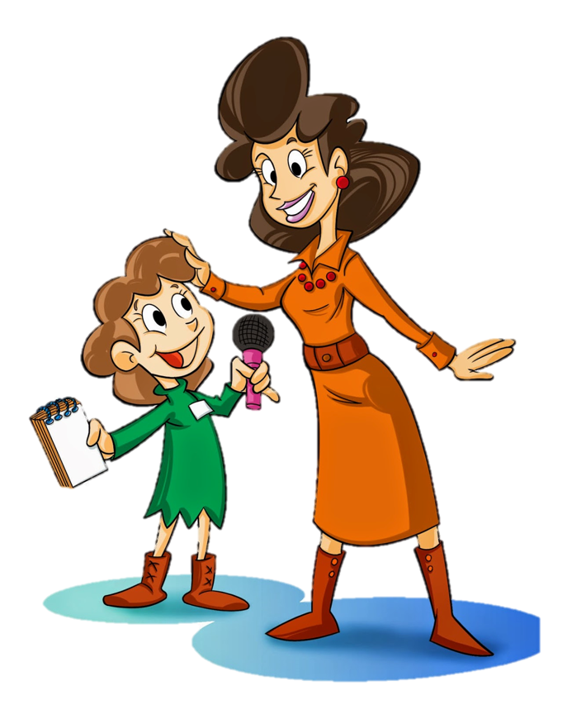
Вправа «Мікрофон»
Чому без праці немає й добробуту?
Які корисні справи ти вже вмієш робити?
Чому захисники – це герої?
Про яке майбутнє для нашої країни ти мрієш?

Slide 13
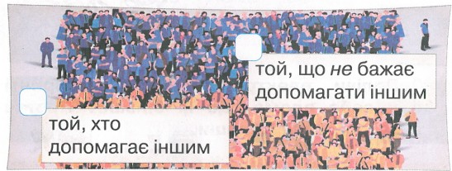
Робота в зошиті
Познач правильну відповідь. Що означає слово «волонтер»?
Створи малюнок для воїнів, які захищають нашу країну.
Сторінка
14 №5-6

Slide 14
Рефлексія «Загадкові листи»
Обери лист, який ти хочеш відкрити
(для відкриття по листі варто натиснути)
Сьогодні
на уроці
я навчився/
навчилася…
На уроці
я запам’ятав/
запам’ятала…
Найкраще
мені вдалося…
Найбільше
мені сподобалося…
Урок
завершую з настроєм…
Труднощі виникали…

